Slide 1
Revue Synthétique de Projet IN2P3
T2K upgrade - LPNHE
Boris.Popov@lpnhe.in2p3.fr
parraud@lpnhe.in2p3.fr

Slide 2
Revue Synthétique de Projet IN2P3
Plan présentation
PRESENTATION GLOBALE
PLAN DE MANAGEMENT
PLAN DE DEVELOPPEMENT
ANALYSE DE RISQUES
DEMANDES DE SOUTIEN à L’IN2P3
CONCLUSIONS

Slide 3
Revue Synthétique de Projet IN2P3
Présentation Globale du Projet
Présentation globale
  Présentation scientifique synthétique
  Objectifs initiaux et évolution
  Organigramme global du projet
  Responsabilités prises par l’IN2P3 au sein de la collaboration totale.
  Remarque: Cette présentation globale sera faite sur un laps de temps maximal de 20 minutes.

Slide 4
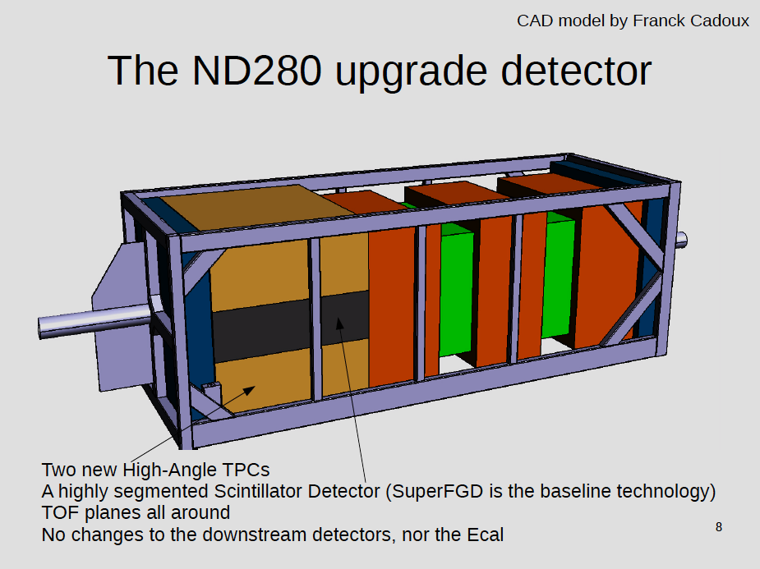
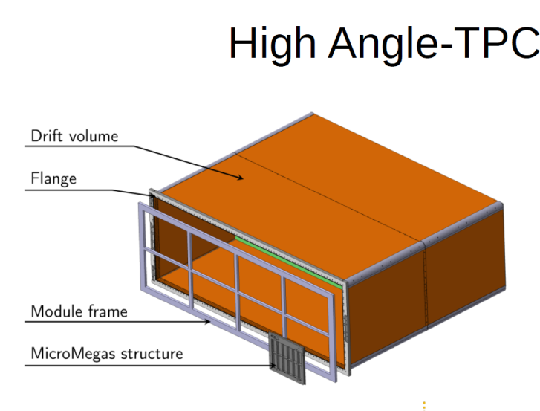
Revue Synthétique de Projet IN2P3
Présentation Globale du Projet
Présentation globale / LPNHE
Contribution du LPNHE sur les 2 nouvelles TPC :
◆ Electronique Front-end (80 x cartes FEC)
◆ Développement soft d’acquisition (DAQ)
◆ Etude mécanique du système de
suspension [SFGD + HA-TPCs]
et de modification du basket
HA-TPC
SFGD
HA-TPC
16 x modules « MicroMégas » dans chaque TPC

Slide 5
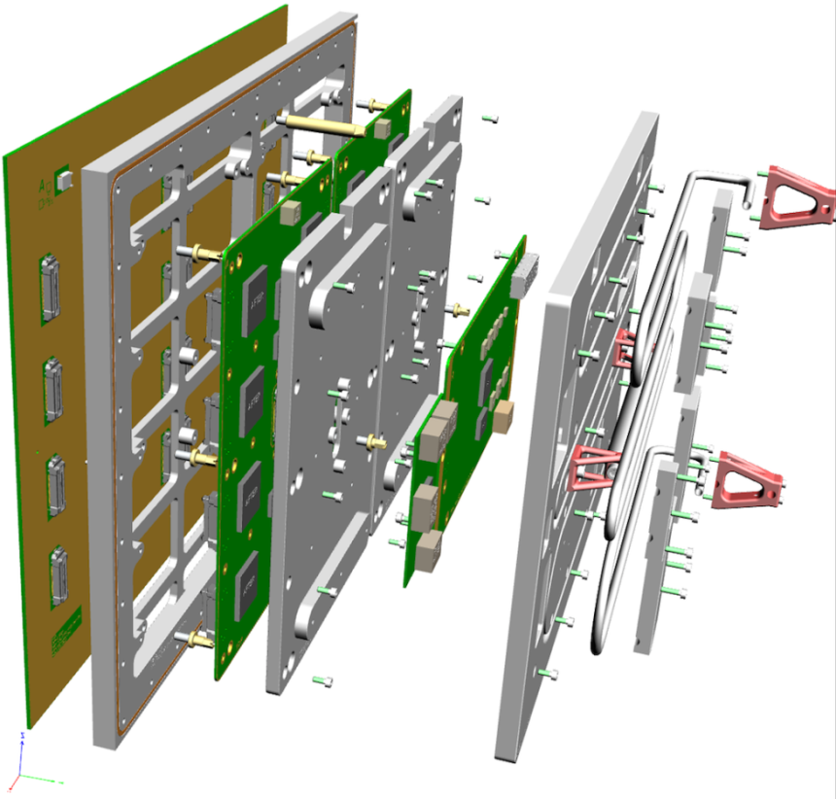
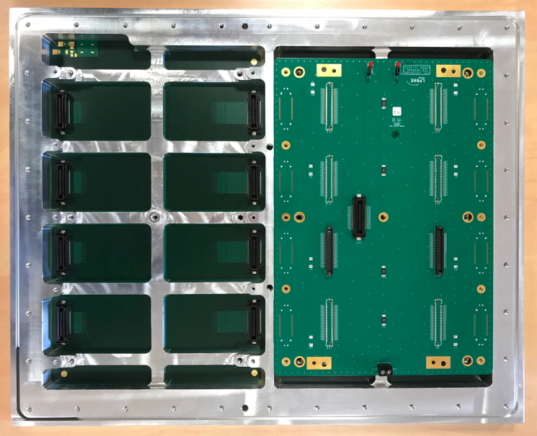
Revue Synthétique de Projet IN2P3
Présentation Globale du Projet
Présentation globale / LPNHE
Contribution du LPNHE sur les 2 nouvelles TPC :
◆ Electronique Front-end (80 x cartes FEC)
◆ Développement soft d’acquisition (DAQ)
◆ Etude mécanique du système de
suspension [SFGD + HA-TPCs]
et de modification du basket
2 x cartes FEC par module
2 x capots de refroidissement
Maquette carte FEC montée sur 1 détecteur Micromégas
Module « MicroMégas »

Slide 6
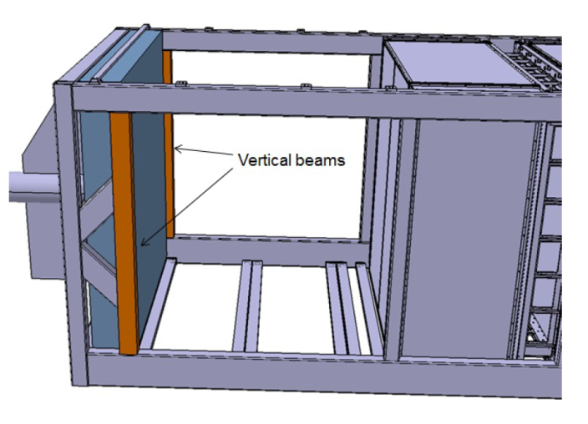
Revue Synthétique de Projet IN2P3
Présentation Globale du Projet
Présentation globale / LPNHE
Contribution du LPNHE sur les 2 nouvelles TPC :
◆ Electronique Front-end (80 x cartes FEC)
◆ Développement soft d’acquisition (DAQ)
◆ Etude mécanique du système de
suspension [SFGD + HA-TPCs]
et de modification du basket
HA-TPC
SFGD
HA-TPC
Proposition de modification du « basket »

Slide 7
Revue Synthétique de Projet IN2P3
Plan de Management du Projet
Organigramme du projet IN2P3
  Répondre aux questions suivantes:
    Qui est responsable de quoi exactement au niveau de l’organisation du projet?
    Périmètre de prise de responsabilités et interfaces entre les laboratoires français et étrangers.
    L’organigramme global du projet devra faire apparaitre en couleur différente les lots attribués à un ou plusieurs laboratoires de l’IN2P3

Slide 8
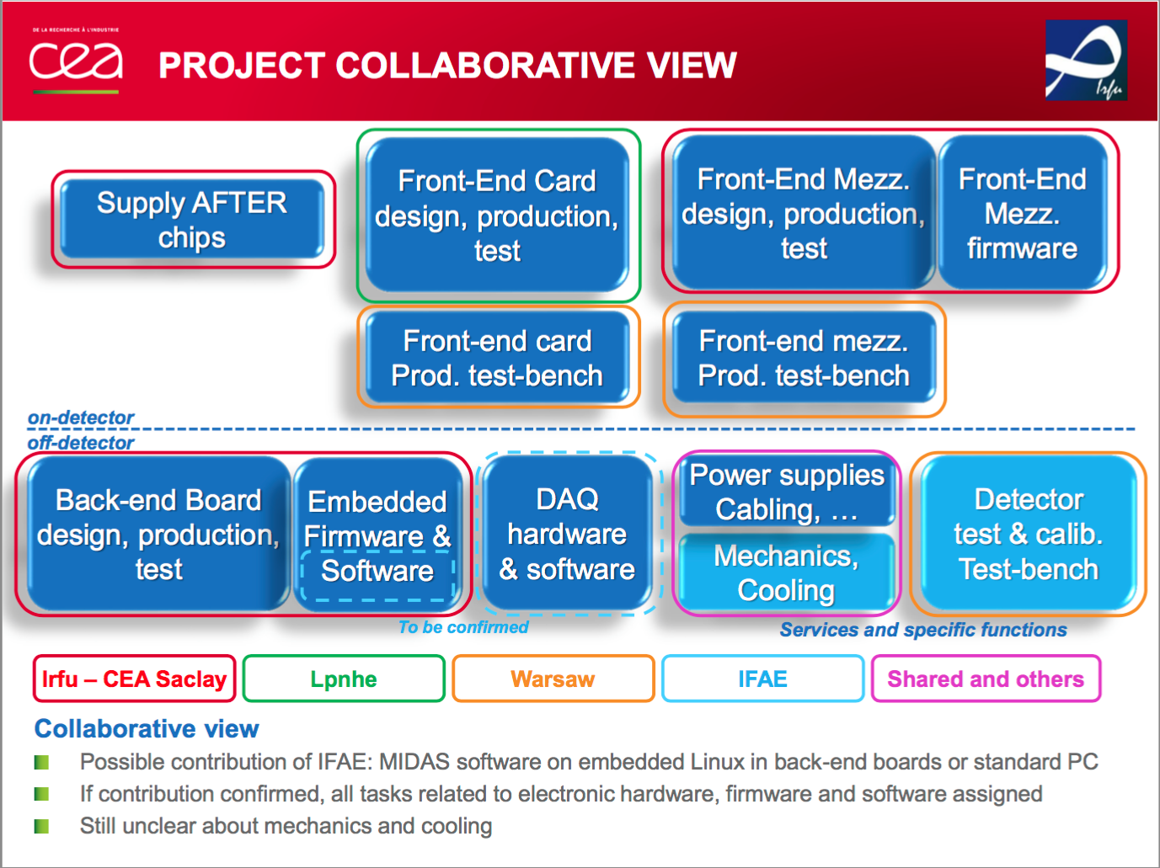
RSP IN2P3 Projet T2K-Upgrade ND280 / TPC

Slide 9
PBS = arborescence « produit » T2K-II - LPNHE
Circuit imprimé FEC
3 x « livrables »
↓
Carte FEC
Composants électroniques
Chips AFTER / Irfu
Capotage FEC
Electronique
Ensemble FEC
Qté = 80
Capot thermique-CEM
Visserie + transferts thermiques
Documentation technique
Documents « électronique »
Documents « mécanique »
Dossier mécanique: conception, montage
Mécanique
Intégration des nouveaux détecteurs dans le berceau de ND280
Pièces mécaniques: modifs du berceau
Suspension des nouveaux détecteurs
Informatique
Application logicielle DAQ
Soft d’acquisition
JMP – le 07/03/2019

Slide 10
WBS = arbre des tâches (1/3) T2K-II - LPNHE
Etude schéma carte
JMP
Carte Maquette
(testbeam, banc de test)
→ 06/2019
Placement-routage carte
EP
Fabrication carte
Ss-trt
Tests de fonctionnement
JMP
Documentation technique électronique
EP
Etude schéma carte
JMP + FT
Placement-routage carte
EP
Fabrication carte
Ss-trt
Carte Proto FEC
03/2019 → 12/2019
Etude capotage thermique-CEM
YO
Fabrication capotage
Ss-trt
Tests de fonctionnement
JMP + FT
Documentation technique électronique
EP
Documentation technique mécanique
YO
Electronique
Ensemble FEC
Qté = 80
Etude schéma carte
JMP + FT
Placement-routage carte
EP
Fabrication carte
Ss-trt
Carte Pré-série FEC
01/2020 → 06/2020
Etude capotage thermique-CEM
YO
Fabrication capotage
Ss-trt
Tests de fonctionnement
JMP + FT
Documentation technique électronique
EP
Documentation technique mécanique
YO
Etude schéma carte
JMP + FT
Placement-routage carte
EP
Fabrication carte
Ss-trt
Carte Série FEC
06/2020 → 04/2021
Etude capotage thermique-CEM
YO
Fabrication capotage
Ss-trt
Tests de fonctionnement
JMP + FT
Légende :
JMP = Jean-Marc PARRAUD
FT = François TOUSSENEL
EP = Eric PIERRE
YO = Yann ORAIN
Ss-trt = sous-traitant
Documentation technique électronique
EP
Documentation technique mécanique
YO
JMP – le 07/03/2019

Slide 11
WBS = arbre des tâches (2/3) T2K-II - LPNHE
Etude de l’intégration des détecteurs dans ND280
JP
Mécanique
Intégration des nouveaux détecteurs dans le berceau de ND280
Fabrication des pièces du berceau modifié et du Système de suspension des nouveaux détecteurs
Ss-trt
Montage sur site
JP
Documentation technique mécanique
JP
Légende :
JP = Julien PHILIPPE
Ss-trt = sous-traitant
JMP – le 07/03/2019

Slide 12
WBS = arbre des tâches (3/3) T2K-II - LPNHE
Etude soft d’acquisition
(Linux embarqué)
DT
Informatique
Application logicielle
DAQ
Intégration et essais
sur système de l’expérience
DT
Légende :
DT = Diego TERRONT
JMP – le 07/03/2019

Slide 13
Revue Synthétique de Projet IN2P3
Plan de Management du Projet
Ressources Humaines
  Répondre aux questions suivantes:
    Evolution des ressources humaines sur les 2 années précédentes, l’année en cours et les 2 prochaines années en séparant les chercheurs et ITA
 | 2018 | 2019 | 2020 | 2021 | 2022
Physiciens | 2.0 | 2.5 | 2.5 | 2.5 | 2.5
IT | 1.7 | 2.0 | 2.0 | 2.0 | 2.0

Slide 14
Revue Synthétique de Projet IN2P3
Plan de Management du Projet
Ressources Financières
  Répondre aux questions suivantes:
    Evolution des ressources financières (Recettes/Dépenses) sur les 2 années précédentes, l’année en cours et les 2 prochaines années.
 | 2018 | 2019 | 2020 | 2021 | 2022
IN2P3 | 0 | 60k | 60k | 60k | 20k

Slide 15
Revue Synthétique de Projet IN2P3
Plan de Développement du Projet
Instrument ou Technologie développée
  Répondre aux questions suivantes :
    Production par le LPNHE de 80 cartes FEC pour les nouvelles TPC
    Reproduction avec évolution d’une carte FEC existante (576 voies contre 288 précédemment).
    Principales performances attendues: intégration de 576 voies de mesures par carte supportant 8 ASICs AFTER de traitement, numérisées via un convertisseur analogique-numérique cadencé à 12,5 MHz afin de transmettre les données vers les cartes FEM/Irfu. Un circuit de calibration est prévu pour garantir la précision des mesures (< ±2%)
    Avantages: utilisation du chip AFTER déjà existant.
    Quels sont les principaux verrous technologiques a surmonter ?: aucun
    mais risques liés au nouveau choix de connecteurs (à valider, côté Micromegas et côté FEM)
    Un première maquette de carte FEC a été fabriquée et est en test (mécanique et électrique) à l’Irfu (février 2019), une seconde est fabriquée et en voie de test (résultats en attente)

Slide 16
Revue Synthétique de Projet IN2P3
Plan de Développement du Projet
Instrument ou Technologie développée
  Répondre aux questions suivantes:
    Principaux jalons prévus sur le projet pour atteindre les objectifs demandés ?
    Electronique (cartes FEC) :
    Fin 2018 : Première maquette
    Fin mars 2019: Deuxième maquette
    Fin 2019: Prototype de FEC pour équiper un démonstrateur de module-détecteur
    Eté 2020: Pré-série
    Fin 2020: Production
    2021: tests au CERN
    Fin 2021: Intégration à J-PARC (détecteurs, électronique et DAQ)
    2022: commissioning

Slide 17
Revue Synthétique de Projet IN2P3
Plan de Développement du Projet
Instrument ou Technologie développée
  Répondre aux questions suivantes:
    Principaux jalons prévus sur le projet pour atteindre les objectifs demandés ?
    Mécanique (système de suspension et modification du basket) :
    Fin 2020: Etude mécanique / Dossier de fabrication
    1er semestre 2021: fabrication des pièces
    Fin 2021: Intégration à J-PARC (détecteurs, électronique et DAQ)
    2022: commissioning

Slide 18
Revue Synthétique de Projet IN2P3
Analyse de Risques du Projet
Types de risques | Risques (= événements redoutés) identifiés | Probabilité P (1 à 4) | Gravité G (1 à 4) | Criticité (PxG) | Actions envisagées pour réduire les risques les + critiques, scenarii de repli
Externes au projet (contexte, environnement) | Sismique Budget de J-PARC (et incidence sur l’upgrade général de l’accélérateur) |  |  |  | Etude de résistance des structures mécaniques en fonction de ce risque
Scientifiques & techniques | Utilisation de Micromegas résistifs (première) Choix des connecteurs crucial pour la durée de vie de l’expérience Intégration des nouveaux détecteurs dans un espace très limité (accès difficile pour maintenance et réparation) |  |  |  | R&D et prototypages en cours (mars 2019) - - - - - - - Idem - - - - - - - - La conception des cartes électroniques intégrera l’aspect « haute fiabilité » pour minimiser les interventions de maintenance
Liés aux sous-traitants
Humains & organisationnels

Slide 19
Revue Synthétique de Projet IN2P3
Demandes auprès de l’IN2P3
Demande de soutien de l’IN2P3 pour le projet
  Répondre aux questions suivantes:
    Quels sont les demandes de soutien en Ressources Humaines, financiers, locaux et matériels prévus d’être demandés à l’IN2P3 pour le projet sur l’année en cours et les deux prochaines années?
    Demandes financières : 200 k€ (voir ci-dessus pour détails)
    Demandes en RH obtenues auprès du LPNHE
    Espace: zone de test et de stockage en cours de négociations au LPNHE

Slide 20
Revue Synthétique de Projet IN2P3
Conclusions
Principales Conclusions
  Plan Management
    Principales conclusions concernant le management du projet
    Une contrainte : les ressources financières IN2P3 devant être attribuées de manière égale sur 2019-2020-2021
  Plan de Développement
    Principales conclusions concernant le plan de développement
  Analyse de Risques
    Principales conclusions concernant l’analyse de risques
  Demandes de soutien IN2P3
    Principales conclusions concernant les demandes IN2P3
    Demande financière : 200 k€
  Conclusions autres
    Conclusions autres que l’équipe projet voudra porter à l’attention des membres de revue.

